Slide 1
היכרות עם SPIKE PRIME, התוכנה והבקר
מאת Arvind and Sanjay Seshan

Slide 2
מטרות השיעור
ללמוד כיצד עובדים עם ערכת SPIKE והבקר
ללמוד על המרכיבים העיקריים של הSPIKE Prime ותוכנת Robot Inventor
ללמוד כיצד לחבר את הבקר שלכם למחשב/טאבלט

Slide 3
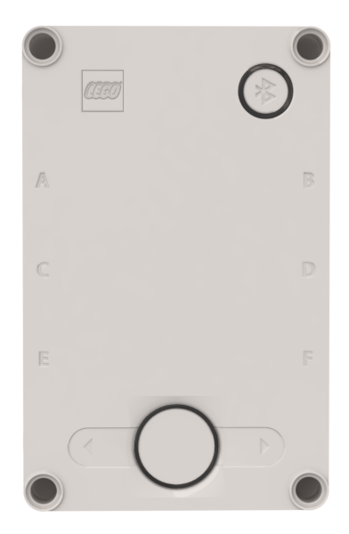
כפתורי הבקר
שם את הבקר במצב חיבור בלוטות׳
כפתור שמאלי לניווט במסך הבית
בחרו תכנית או צאו מתכנית. החזיקו ל-5 שניות לכיבוי. מדליק את הבקר.
כפתור ימני לניווט בתוכנה
1
3
2
4

Slide 4
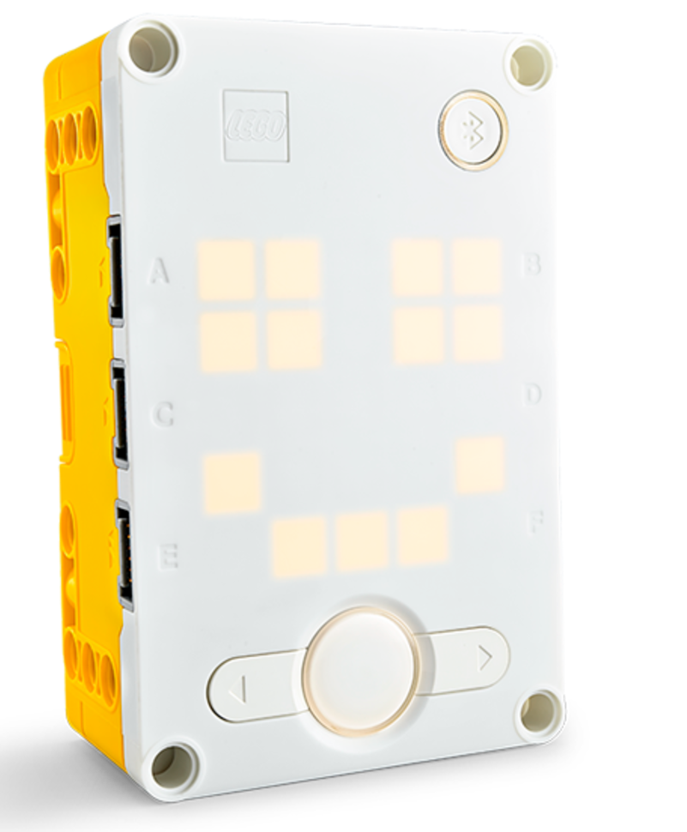
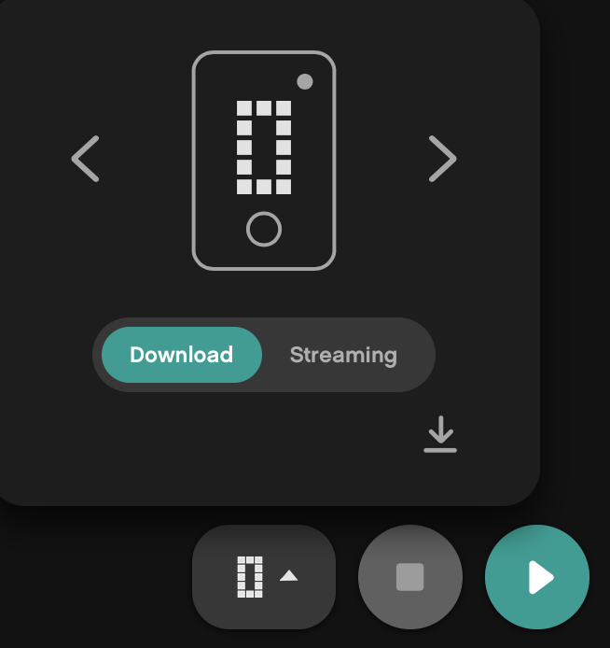
מסך הבקר
מסך 5x5 פיקסלים לד ליצירת עיצובים ולבחירת תוכנות.
השתמשו בחיצים ובכפתור האמצעי לניווט בין התוכנות והרצתן.
ישנה הגבלה למקסימום 20 תוכנות.

Slide 5
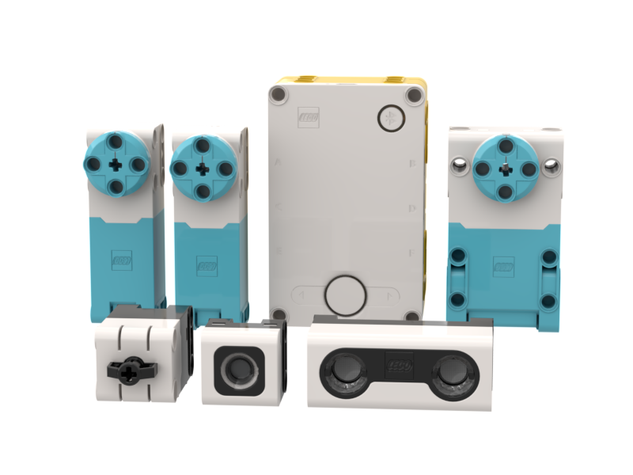
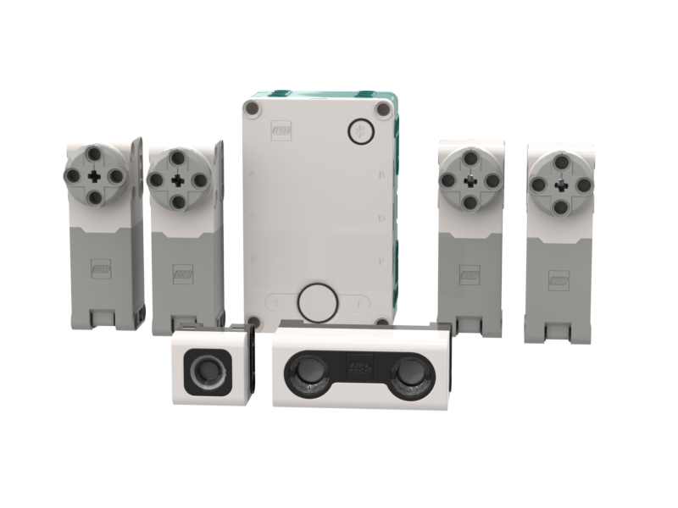
מנועים, פורטים וחיישנים
לבקר 6 פורטים בנויים מראש (a-f)
כל פורט יכול להיות בשימוש עם כל מנוע או חיישן
ערכת הSpike Prime העיקרית מגיעה עם מנוע גדול אחד, שני מנועים קטנים, חיישן מגע, חיישן מרחק, חיישן צבע ו- IMU מובנה עם 6 צירים (מד תאוצה של 3 צירים + חיישן ג׳יירו של 3 צירים)
ערכת ה Robot Inventor מגיעה עם 4 מנועים קטנים, חיישן מרחק, חיישן צבע ו- IMU מובנה עם 6 צירים (מד תאוצה של 3 צירים + חיישן ג׳יירו של 3 צירים)

Slide 6
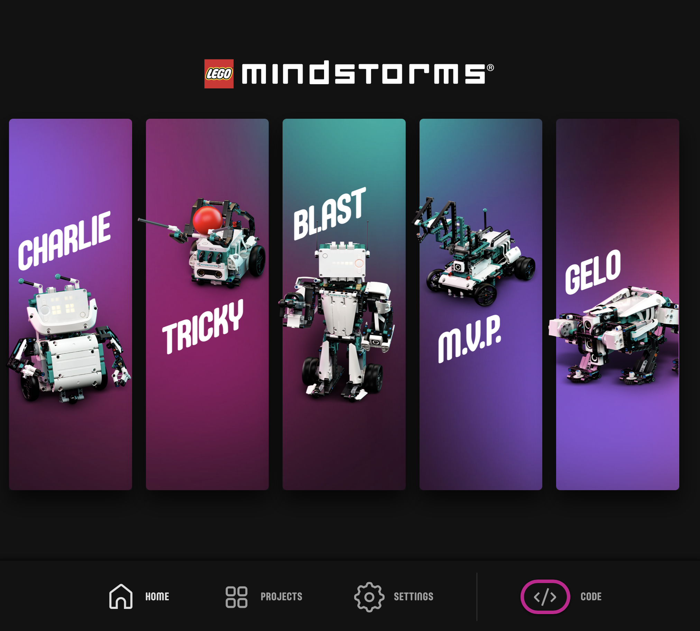
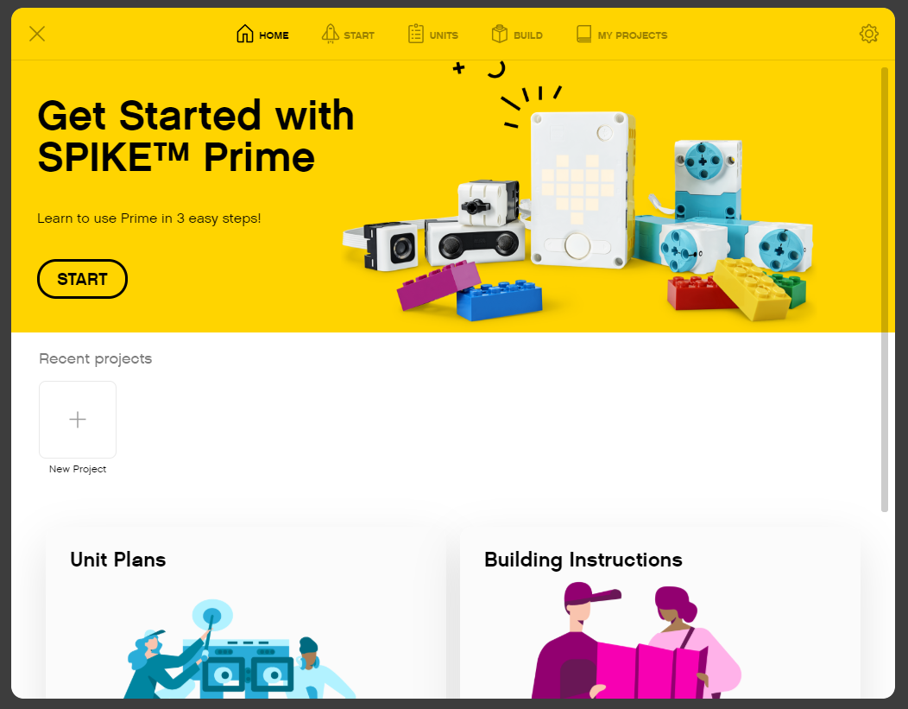
תפריט הבית
הוספת תכנית לימוד
הוראות בניה
5 מודלים עיקרי
תפריט עזרה
יצירת פרויקט חדש
פתיחת פרויקטים שמורים
איזור תכנות חופשי
פתיחת פרויקטים שמורים
תפריט עזרה
הוראות בניה

Slide 7
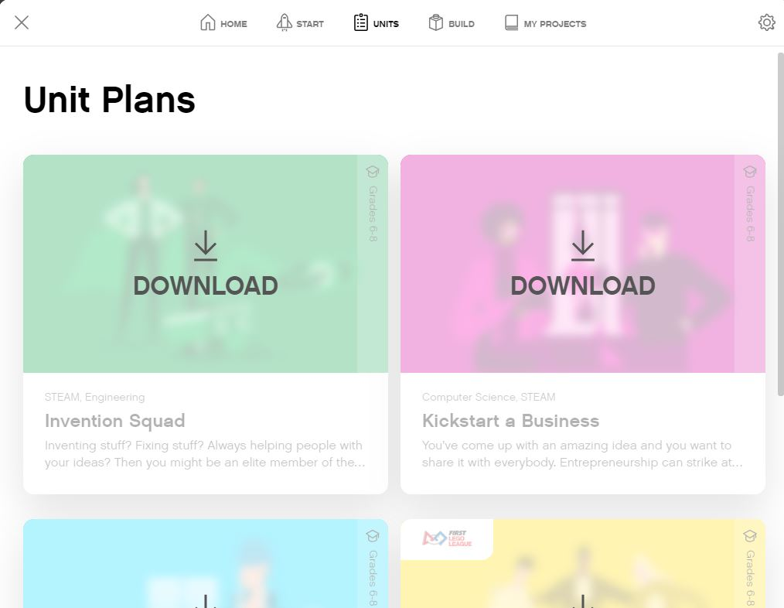
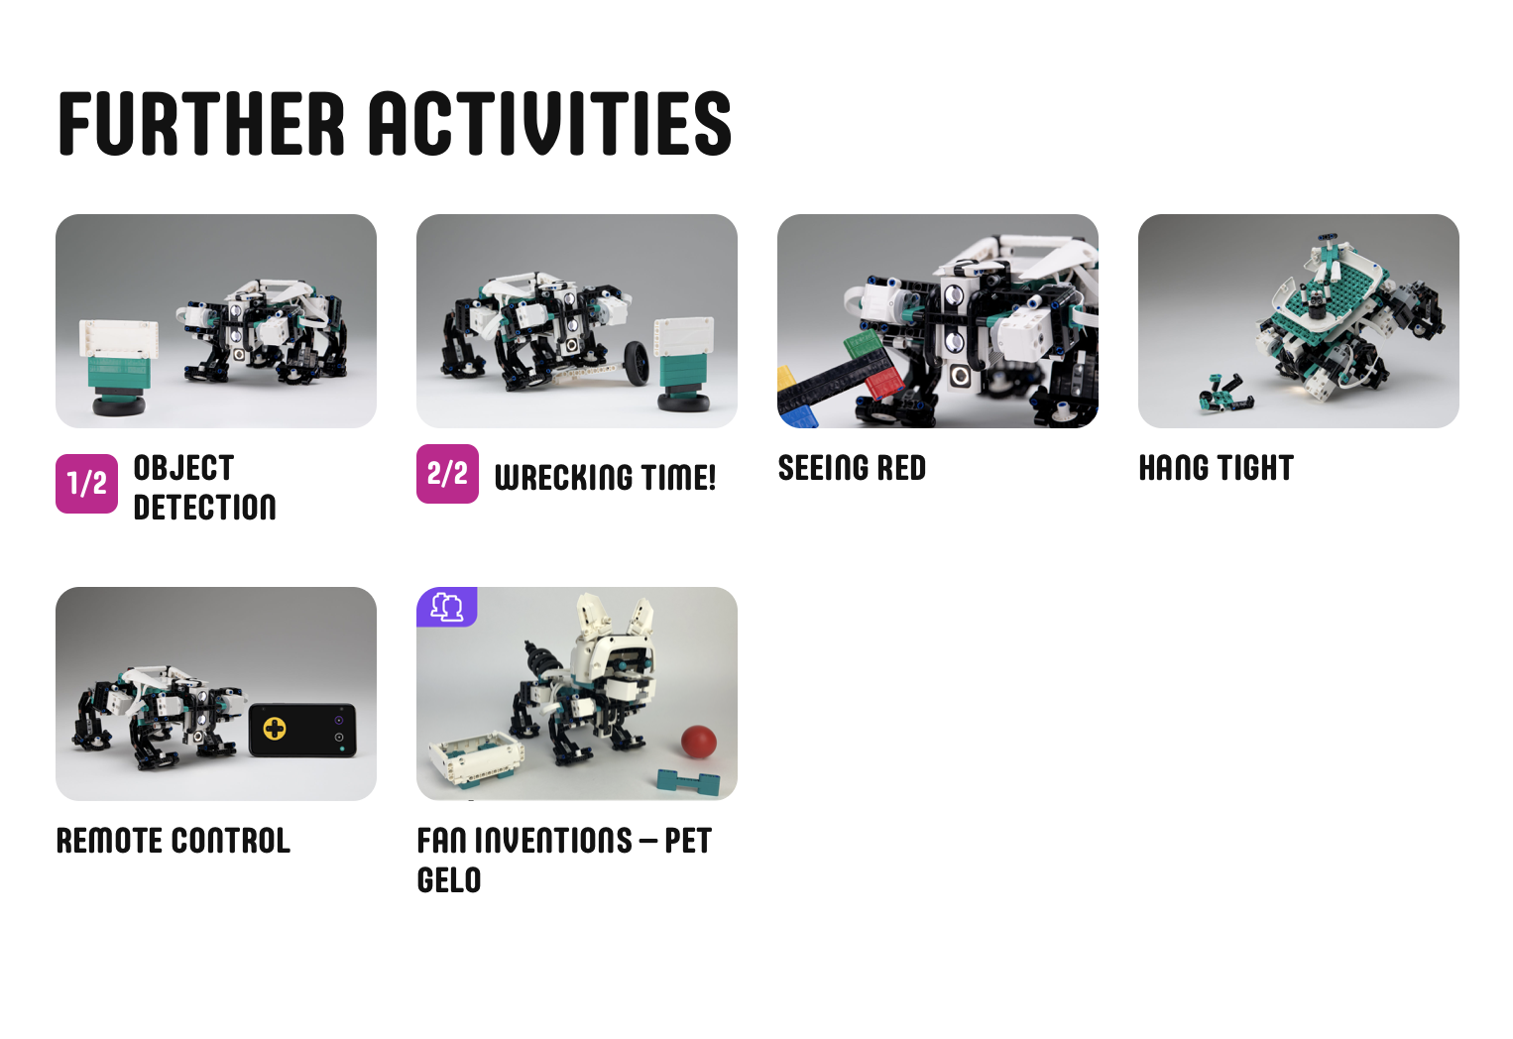
הוספת תוכן חדש
ב- Spike Prime ניתן להוריד יחידות חדשות
תוכנית הלימודים של ה FLL נקראת ״מוכנים לתחרות״
ב – Robot Inventor ניתן להוריד פעולות חדשות להמשך למודלים העיקריים

Slide 8
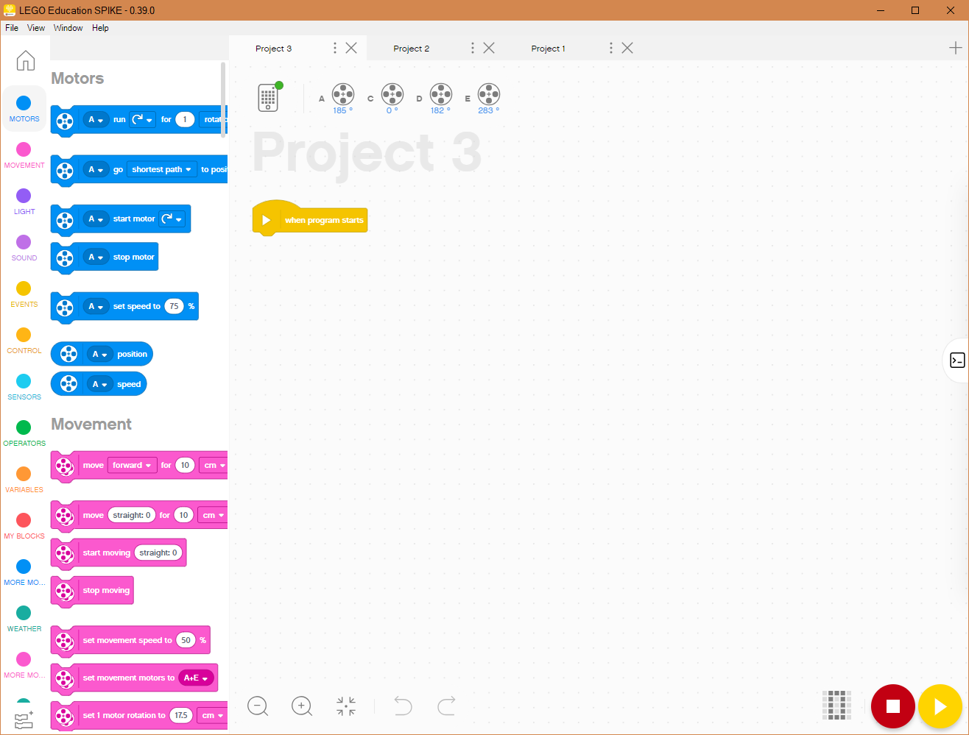
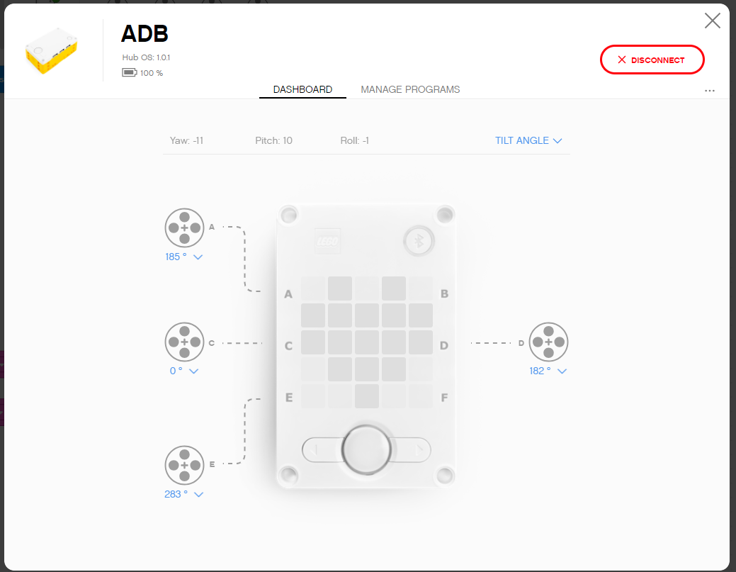
SPIKE PRIME: תכנות יסודות הקנבס
חזרה לבית
פרויקט פתוח
פרויקט חדש
מאפייני הפרויקט
שינוי שם או העברת קובץ למיקום חדש
התחברות לבקר וגישה ללוח המחוונים שלו
קנבס התכנות
הרחבות

Slide 9
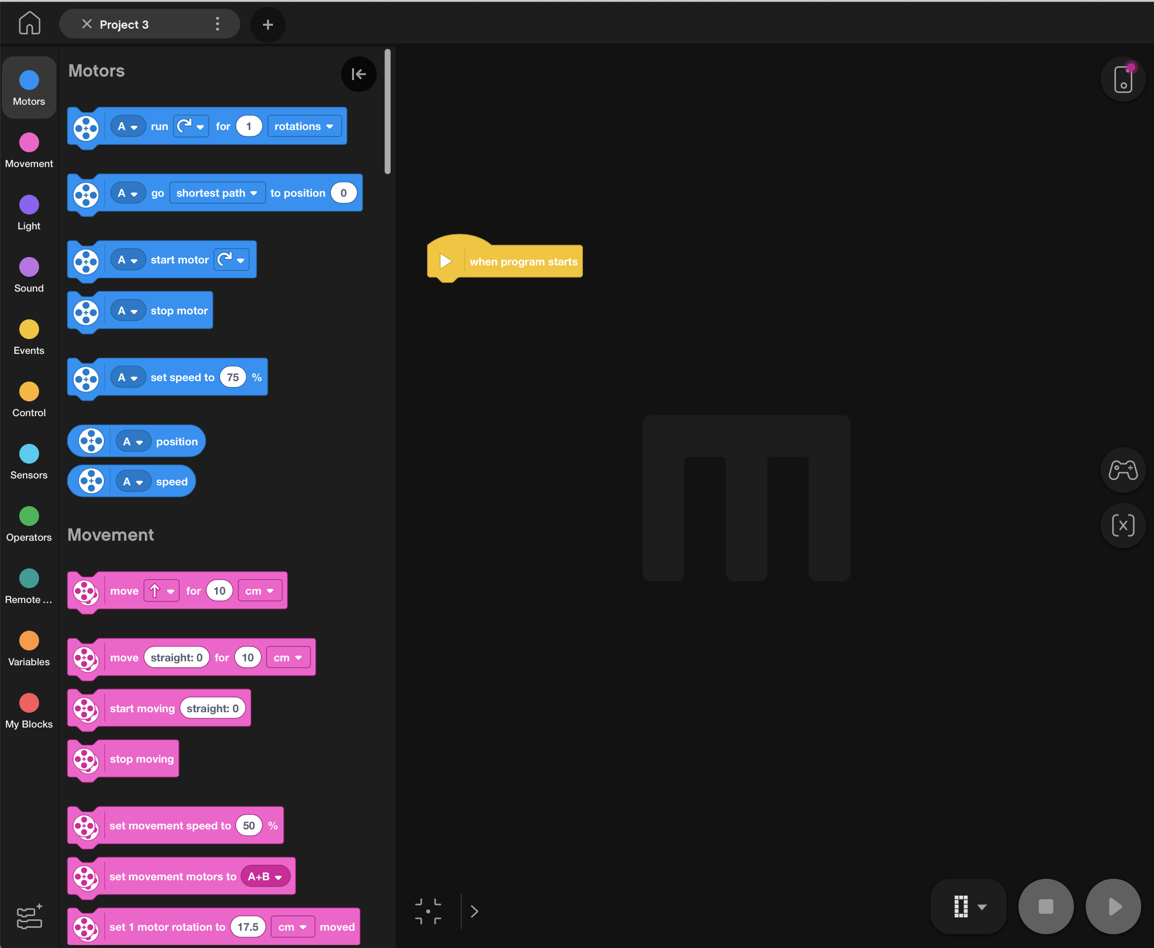
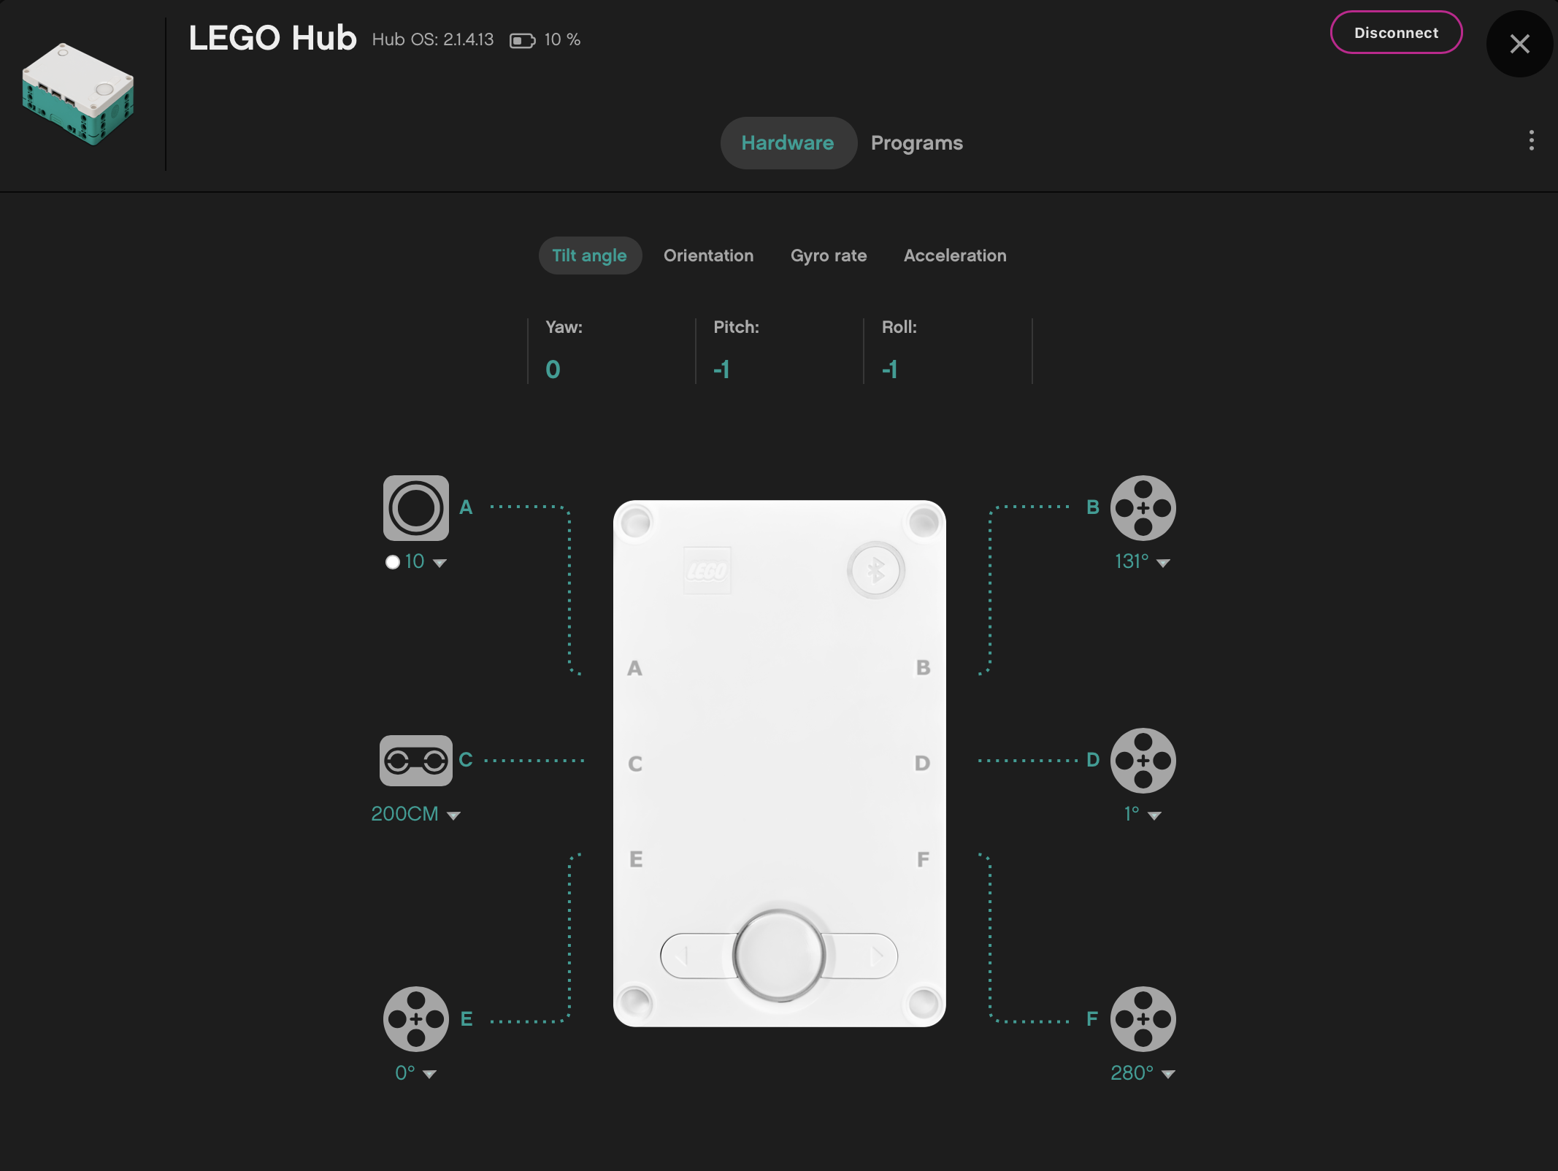
ROBOT INVENTOR: תכנות יסודות הקנבס
פרויקט פתוח
התחברות לבקר וגישה ללוח המחונים שלו
מאפייני הפרויקט, שינוי שם הפרויקט או שמירה בשם
קנבס התכנות
הורדת תוכנות
הרחבות

Slide 10
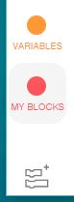
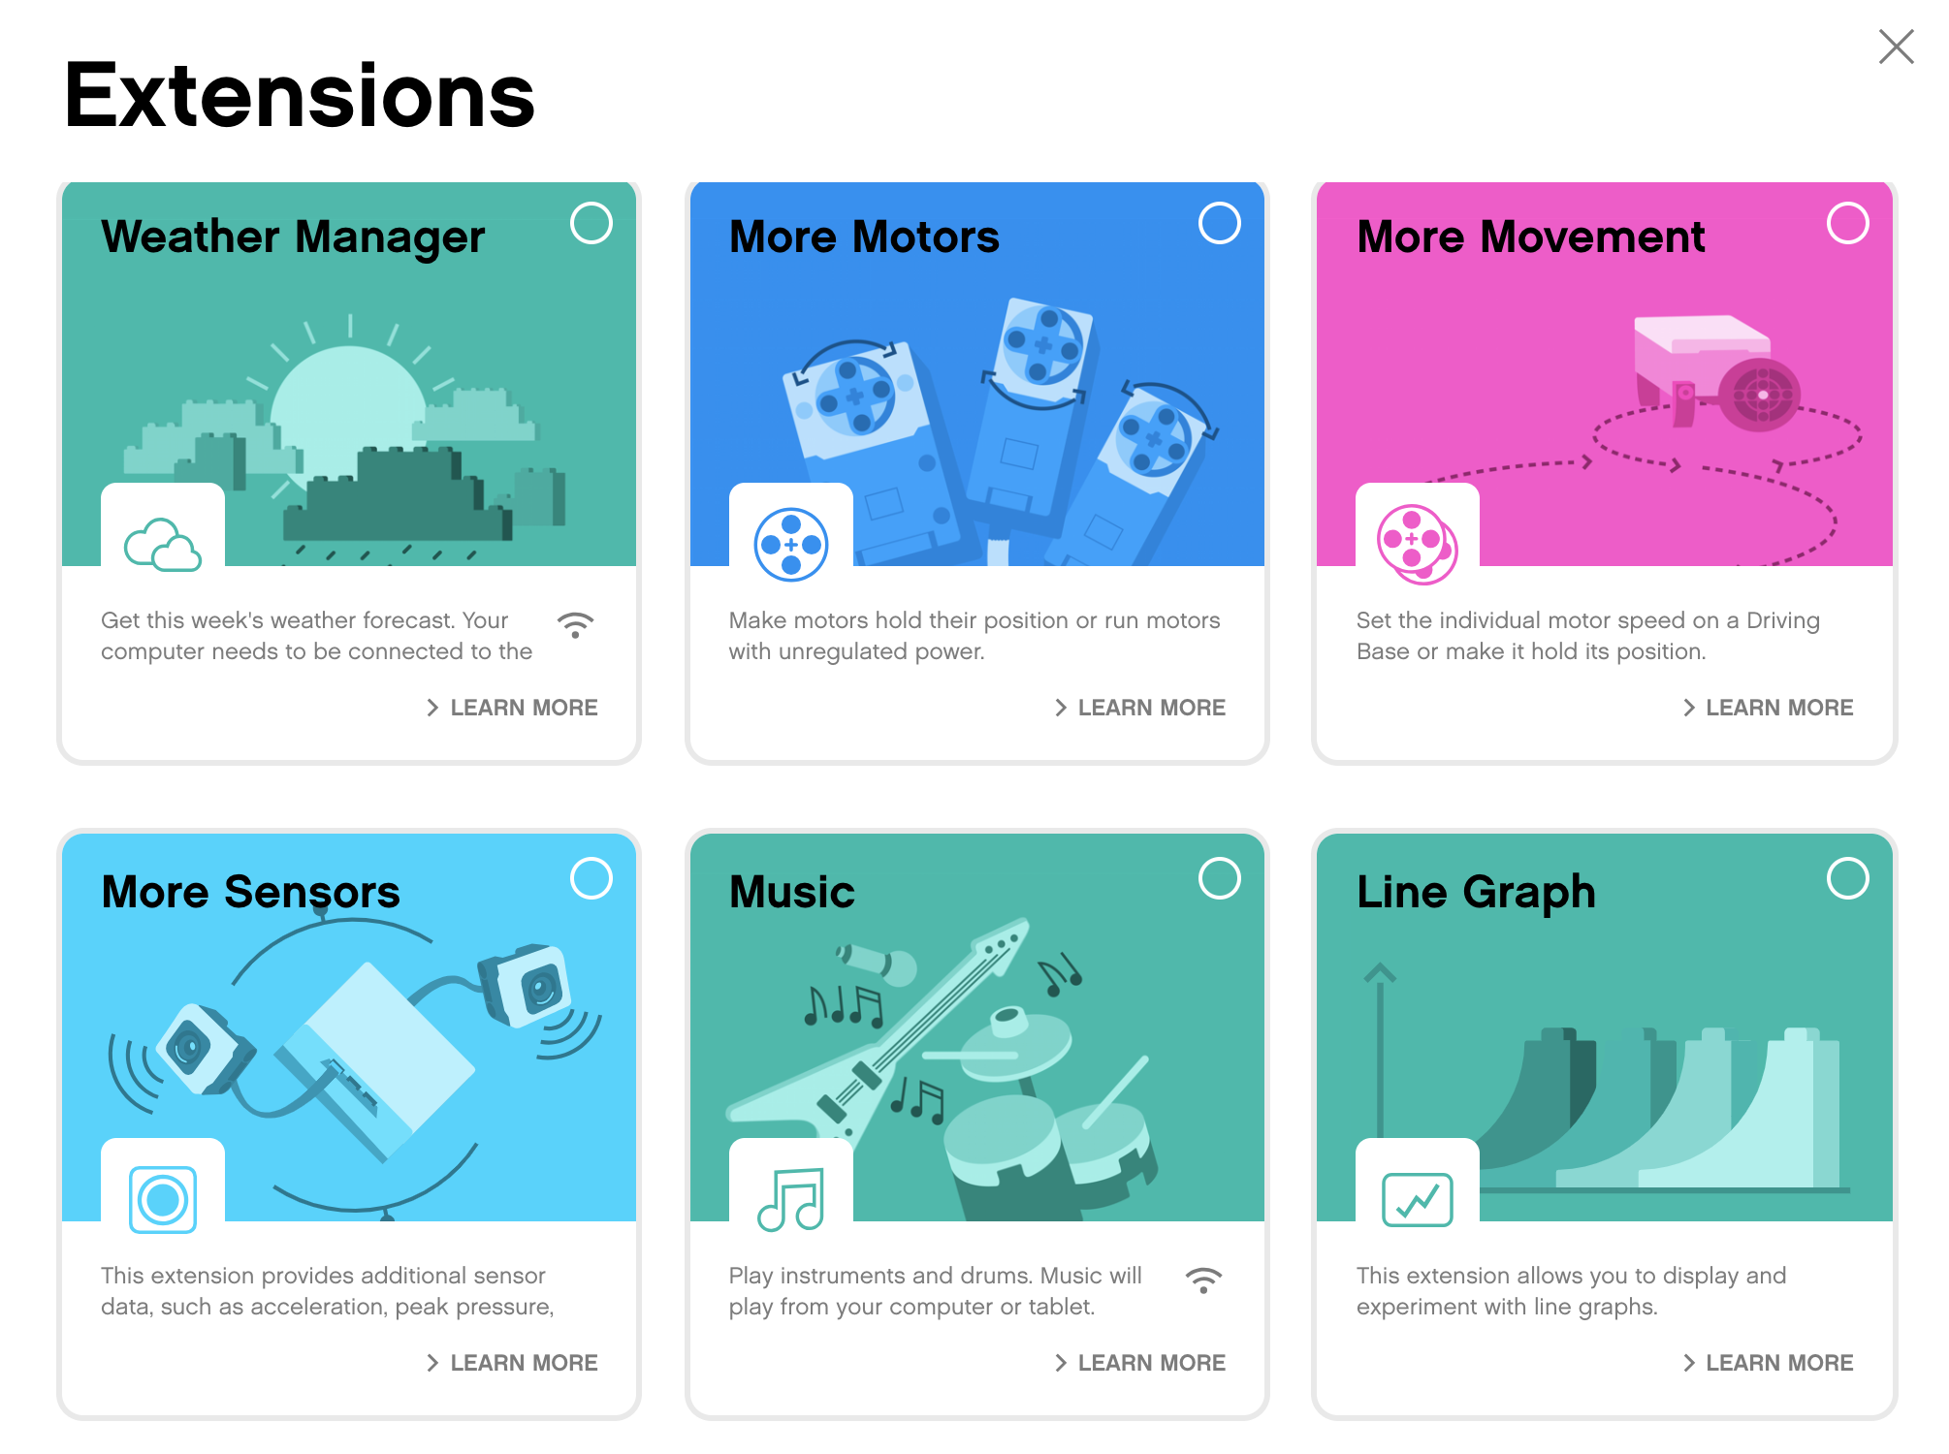
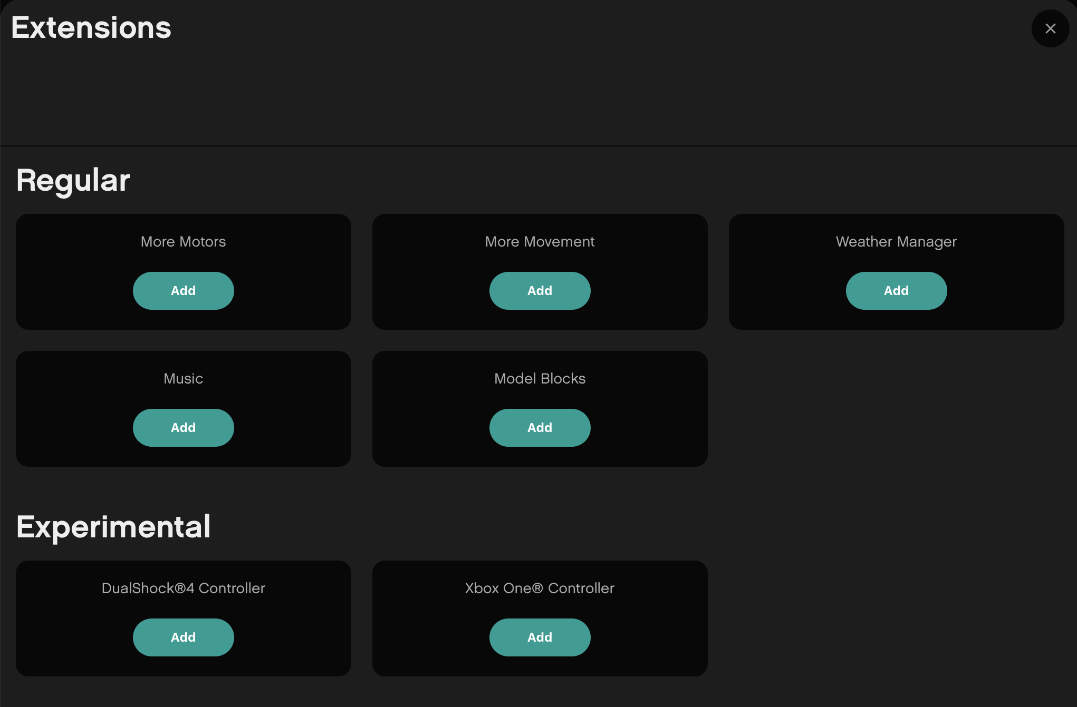
הרחבות: הוספת בלוקים
בפתיחת שתי התוכנות, לא כל הבלוקים האפשריים מוצגים.
לחצו על כפתור ההרחבות בתחתית המסך
בשיעור שלנו, נשתמש ב-״מנועים נוספים״ וב- ״תנועות נוספות״ לעיתים קרובות.
הבלוקים הללו יופיעו בתור כרטיסיות שונות במסך התכנות מרגע ההורדה.

Slide 11
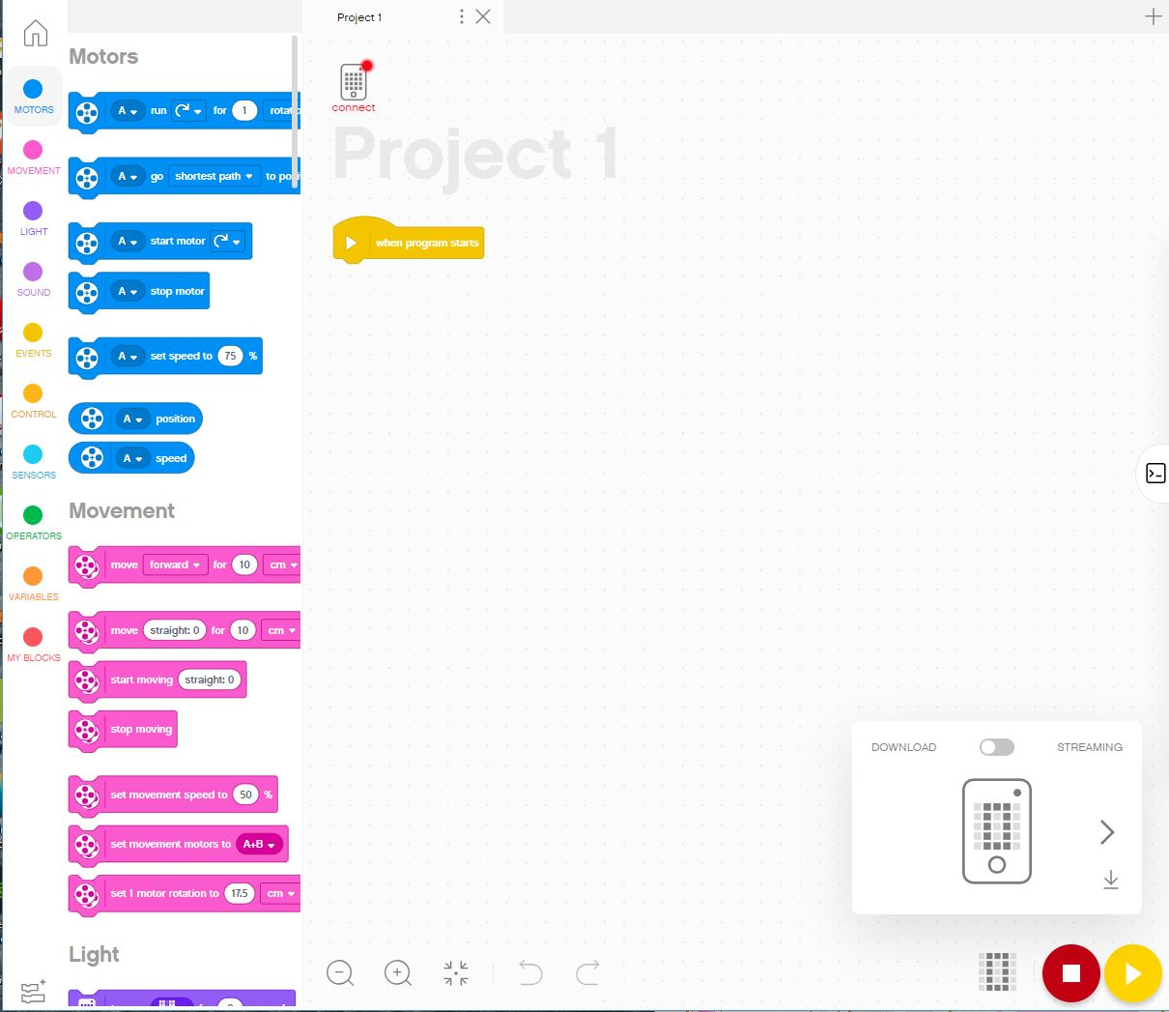
קנבס התכנות
בלוקי התכנות
קנבס התכנות העיקרי, הוא האזור בו תצרו כל תוכנית (הנקראת ׳פרויקט׳)
כל בלוקי התכנות נמצאים בצד השמאלי של המסך
סמל החיבור מאפשר גישה למסך הבקר
סמל ההורדה/הרצה מאפשר לבחור את מצב ההורדה
מסך הבקר
הורדה
הורדה
עצירה והפעלה

Slide 12
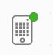
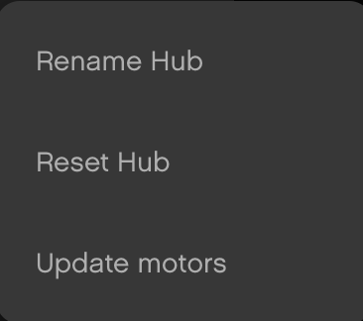
מסך הבקר
עליכם לחבר את הבקר כדי לקבל גישה לחלק הזה (לחצו על סמל הבקר הקטן)
החלק הזה שימושי מאוד בשביל:
בדיקת אחוזי הסוללה
מערכת ההפעלה של הבקר
ערכי חיישן הג׳יירו
בדיקת אילו מנועים וחיישנים מחוברים
קבלת ערכים ב ״שידור חי״ מהמנועים והחיישנים
לחיצה על שלוש הנקודות (...) מאפשרת את שינוי השם, אתחול הבקר ועדכון המנועים
תכנית הניהול מכילה רשימה של כל התוכנות שעל הבקר (עד 20). השתמשו בחלק הזה על מנת לשנות את סדר ההופעה של התוכנות.

Slide 13
מעבר על פלטת הבלוקים של SPIKE PRIME ו- ROBOT INVENTOR
Motors – שליטה בכל מנוע בנפרד
Movement – שליטה בשני מנועים במקביל בסנכרון
Light – 5X5 תכנות מטריצת ה-
Sound – השמעת קול
Events – הפעל פעולות בהתאם ל׳אירועים׳ (טיימר, חיישנים...)
Control – לולאות, הצהרות אם-אזי וכו׳...
Sensors – קריאת ערך של חיישן
Operators – מתמטיקה ולוגיקה
Variables – שמירת מידע במשתנה או רשימה
My Blocks – צרו בלוקים אישיים
More Movement – בלוקי תנועות נוספים
More Motors – בלוקי מנועים נוספים
Weather – גישה למצבי האורור
Music – השמעת תווים ובחירת כלי נגינה
More Sensors – ערכי צבע גולמיים, תאוצה
Music – בחרו כלי נגינה ומקצב
Line Graph – רישום נתונים
Display – הצגת תמונות
Motors – שליטה בכל מנוע בנפרד
Movement – שליטה בשני מנועים במקביל בסנכרון
Light – 5X5 תכנות מטריצת ה-
Sound – השמעת קול
Events – הפעל פעולות בהתאם ל׳אירועים׳ (טיימר, חיישנים...) Control – לולאות, הצהרות אם-אזי וכו׳....
Sensors – קריאת ערך של חיישן
Operators – מתמטיקה ולוגיקה
Variables – שמירת מידע במשתנה או רשימה
My Blocks – צרו בלוקים אישיים
More Movement – בלוקי תנועות נוספים
More Motors – בלוקי מנועים נוספים
Weather Manager – גישה למצבי האורור
Music – השמעת תווים ובחירת כלי נגינה
Model Blocks – בלוקי תכנות ל-5 דגמים מובנים
DualShock 4 Controller
Xbox One Controller
SPIKE PRIME
ROBOT INVENTOR

Slide 14
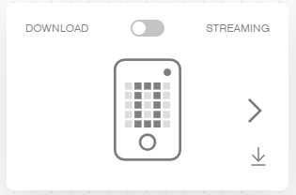
הורדה VS מצב שידור
הורדה: התוכנה רצה על הבקר ויכולה לרוץ בכל זמן, עם או בלי המחשב.
שידור: התוכנה רצה על המחשב ושולטת במנועי הרובוט
פעולה זו נוטה לגרום לתגובות איטיות יותר של הרובוט, אך מאפשרת להשתמש בתכונותIOT כמו בדיקת האוורור.
הערה: קבוצות FLL חייבות להשתמש במצב הורדה בתחרויות.

Slide 15
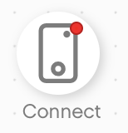
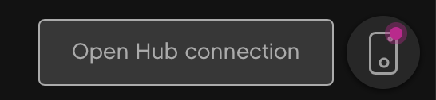
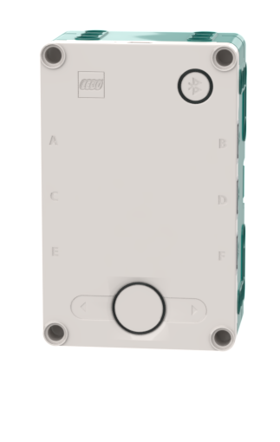
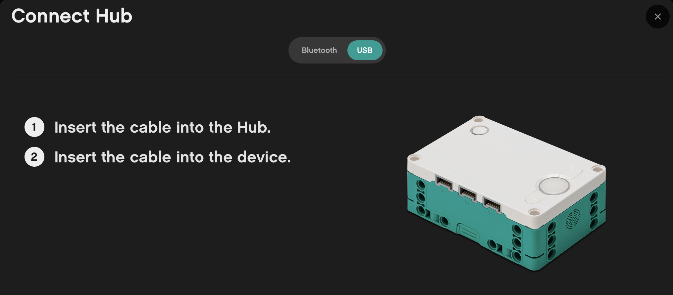
התחברות לבקר
גם לSpike וגם לRobot Inventor, התוכנה תתחבר אוטומטית לבקר אם ישנו שימוש בכבל usb.
על מנת להתחבר דרך בלוטות׳, לחצו על סמל החיבור בתוכנה (סמל הבקר הקטן).
הפעילו את הבלוטות׳ על ידי לחיצה על כפתור הבלוטות׳ על הבקר.
הבקר שלכם יופיע בתחתית הרשימה, בחרו אותו.

Slide 16



קרדיטים
המצגת נוצרה על ידי Arvind and Sanjay Seshan עבור Prime Lessons.
המצגת תורגמה לעברית ע"י FRC D-Bug #3316 וקבוצות ה-FLL של עירוני ד' תל-אביב #285 ++D ו-DGITAL #1331
ניתן למצוא שיעורים נוספים באתר
www.primelessons.org
This work is licensed under a Creative Commons Attribution-NonCommercial-ShareAlike 4.0 International License.

